Slide 1
React

Slide 2
Questions
Nodejs, NPM, Server, React 之间的关系
异步IO模型
FR Admin 项目结构
如何从头创建一个自己的React项目
React的模块化思想
什么是JSX

Slide 3
Node.js 就是运行在服务端的 JavaScript(java)
webpack-dev-server是一个小型的Node.js Express服务器(tomcat)
NPM是随同NodeJS一起安装的包管理工具(mvn)
React主要用于构建UI

Slide 4
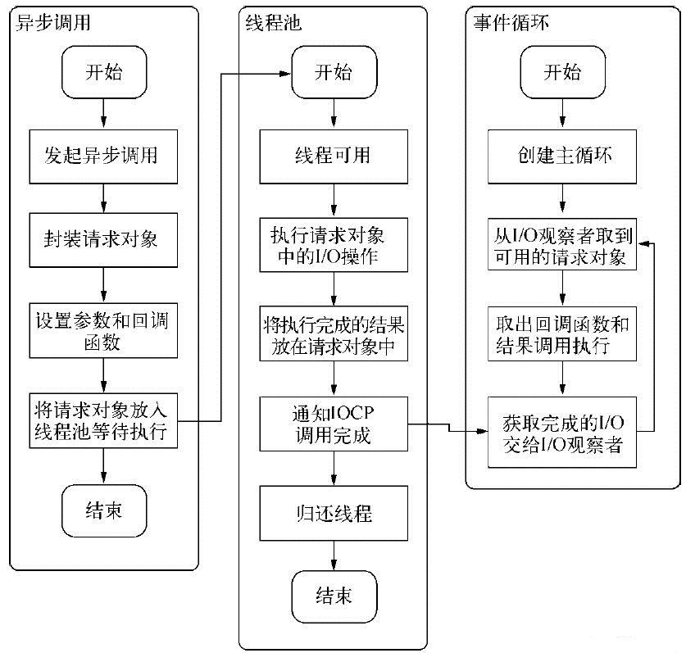
异步IO

Slide 5
每线程/每请求的方式目前还被Apache所采用. Node通过事件驱动的方式处理请求,无须为每个请求创建额外的对应线程, 可以省掉创建线程和销毁线程的开销, 同时操作系统在调度任务时,因为线程较少, 上下文切换的代价很低. 这使得服务器能够有条不紊地处理请求, 即使在大量连接的情况下,也不受线程上下文切换开销的影响
缺点也很明显, 无法胜任Cpu密集型工作

Slide 6
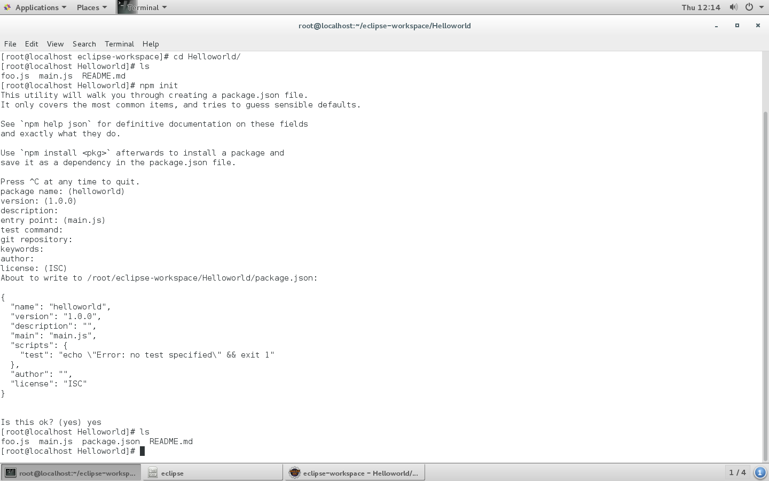

Slide 7
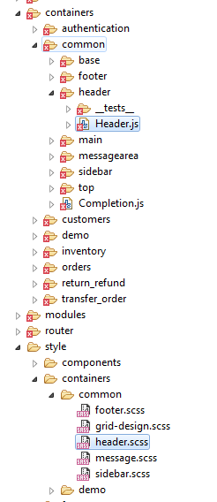
Header jsp
Middle jsp
Footer jsp
Header js
Middle js
Footer js
Header css
Middle css
Footer css
Header jsp
Header js
Header css
Middle jsp
Middle js
Middle css
Footer jsp
Footer js
Footer css

Slide 8
JSX
React 使用 JSX 来替代常规的 JavaScript。
JSX 是一个看起来很像 XML 的 JavaScript 语法扩展。
我们不需要一定使用 JSX，但它有以下优点：
JSX 执行更快，因为它在编译为 JavaScript 代码后进行了优化。
它是类型安全的，在编译过程中就能发现错误。
使用 JSX 编写模板更加简单快速。
<div className="collapse navbar-collapse" id="navbarCollapse">
<div style={{paddingTop:45}}>Project:</div>

Slide 9
class CreateNewIssueButton extends React.Component {
……
}
var LoginDiv = React.createClass({
……
})

Slide 10
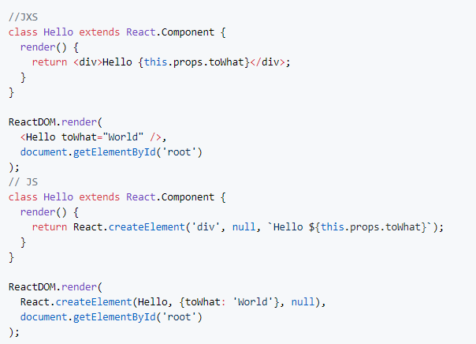
脱离JSX直接使用JS

Slide 11
ECMAscript6
function
lambda
setTimeout(function(){
console.log(11111);
},1000);
var sum = function(num1, num2) { return num1 + num2; };
setTimeout(()=>{ console.log(11111); },1000);
var sum = (num1, num2) => num1 + num2;

Slide 13
启动Admin应用
1.被测系统(fr-commerce-front-admin-sprint2.2_dev1(C&C)/fr-commerce-front-admin-sprint2.2_dev2(admin)
以下操作需进入app目录
1)初始化安装 npm install
2)运行
I.npm run server
II.npm start

Slide 14
Npm install
每个项目的根目录下面，一般都有一个package.json文件，定义了这个项目所需要的各种模块，以及项目的配置信息（比如名称、版本、许可证等元数据）。npm install命令根据这个配置文件，自动下载所需的模块，也就是配置项目所需的运行和开发环境。
npm install <package_name> --save 表示将这个包名及对应的版本添加到 package.json的 dependencies
npm install <package_name> --save-dev 表示将这个包名及对应的版本添加到 package.json的 devDependencies

Slide 15
npm run server
"scripts": {
"start": "node scripts/start.js",
"build": "node scripts/build.js",
"demo": "node scripts/demo.js",
"test-coverage": "node scripts/test.js --env=jsdom --coverage",
"lint": "eslint ./src",
"test": "node scripts/test.js --env=jsdom --no-cache",
"server": "json-server --watch db.json -p3001",
"doc": "jsdoc src -r -d docs"
}

Slide 16
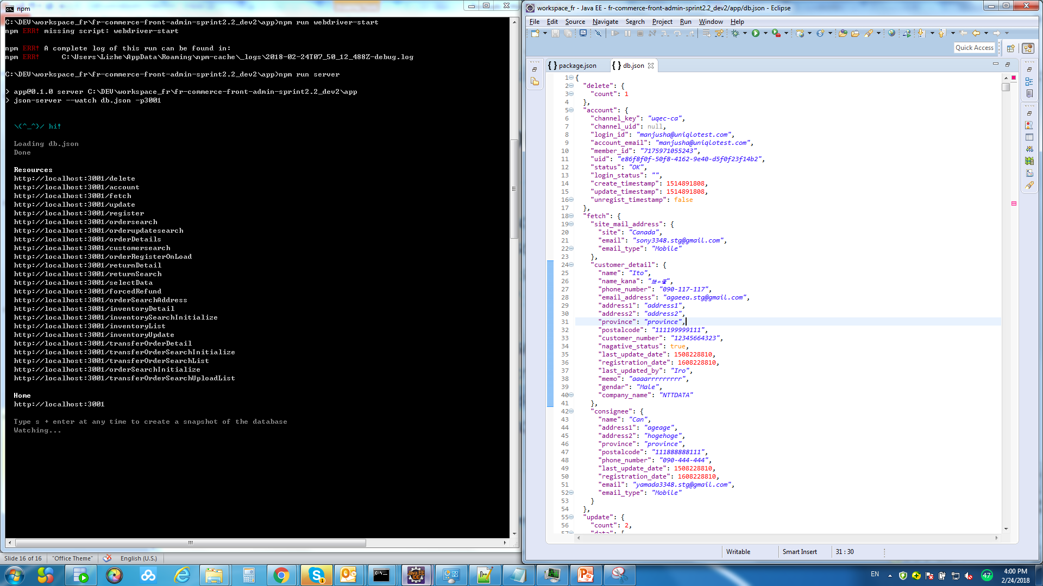

Slide 17
npm start
"start": "node scripts/start.js“
const devServer = new WebpackDevServer(compiler, serverConfig);
// Launch WebpackDevServer.
devServer.listen(port, HOST, err => {
if (err) {
return console.log(err);
}
if (isInteractive) {
clearConsole();
}
console.log(chalk.cyan('Starting the development server...\n'));
openBrowser(urls.localUrlForBrowser);
});
"start": "webpack-dev-server --hot --progress --colors --host 0.0.0.0"

Slide 18
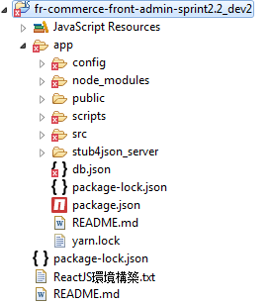
FR Admin

Slide 19
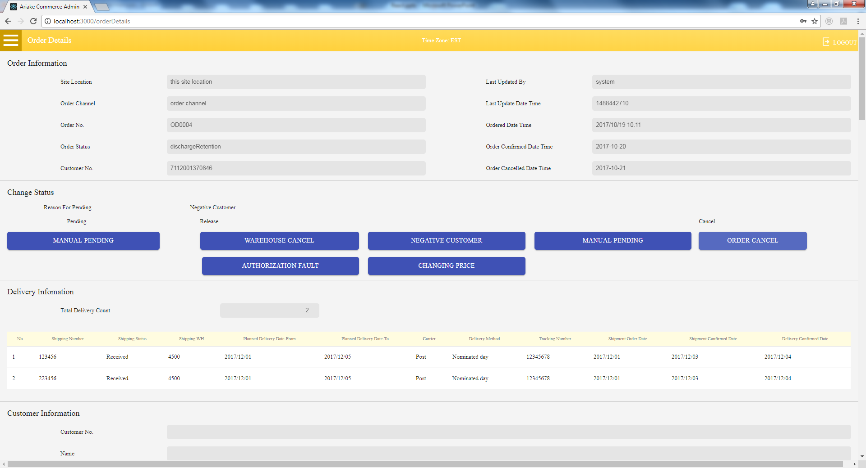
FR Admin

Slide 20
Index.html/index.js
<div id="root"></div>
render(
<Provider store={store}>
<ErrorBoundary>
<Header />
<Main />
<Footer />
{/* material-components-web JavaScript */}
<script>mdc.autoInit()</script>
</ErrorBoundary>
</Provider>,
root
);

Slide 21
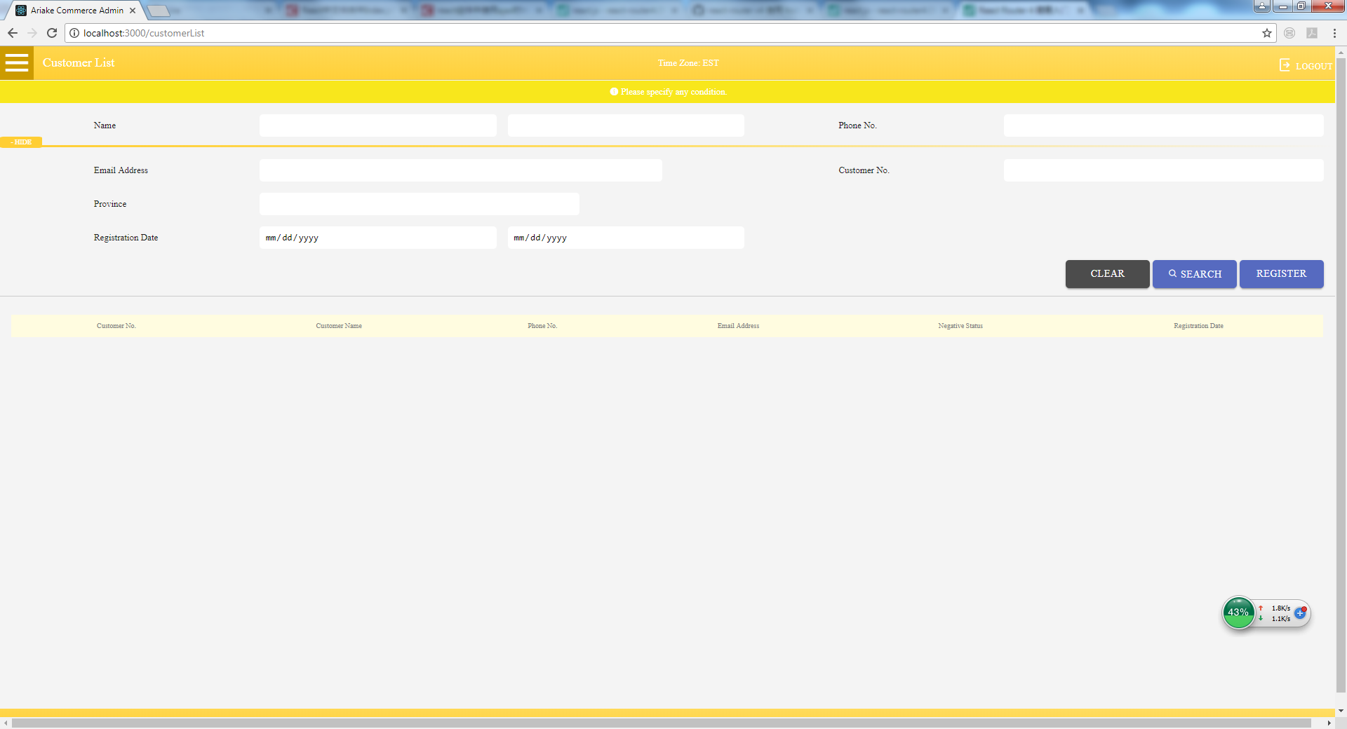

Slide 22
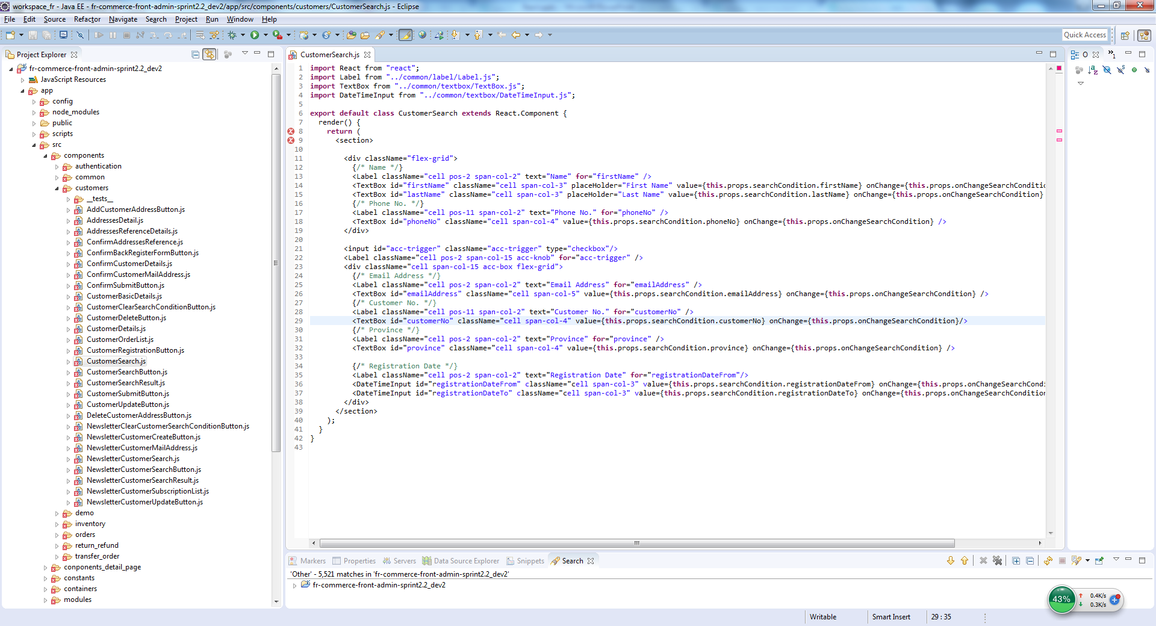

Slide 23
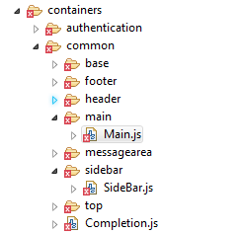
Router

Slide 24
react-router-dom
render: function() {
return (
<div>
<div id="headerDiv"><Header /></div>
<div id="centerDiv" style={{padding:60}}>
<Switch>
<Route exact path='/public/' component={Login}/>
<Route exact path='/public/Projects' component={Projects}/>
<Route exact path='/public/Dashboard' component={Dashboard}/>
<Redirect from='' to="/public/" />
</Switch>
</div>
<div id="footerDiv"><Footer /></div>
</div>
)
}

Slide 25
组件的生命周期可分成三个状态：
Mounting：已插入真实 DOM
Updating：正在被重新渲染
Unmounting：已移出真实 DOM

Slide 26
生命周期的方法有：
componentWillMount 在渲染前调用,在客户端也在服务端。
componentDidMount : 在第一次渲染后调用，只在客户端。之后组件已经生成了对应的DOM结构，可以通过this.getDOMNode()来进行访问。 如果你想和其他JavaScript框架一起使用，可以在这个方法中调用setTimeout, setInterval或者发送AJAX请求等操作(防止异部操作阻塞UI)。
componentWillReceiveProps 在组件接收到一个新的 prop (更新后)时被调用。这个方法在初始化render时不会被调用。
shouldComponentUpdate 返回一个布尔值。在组件接收到新的props或者state时被调用。在初始化时或者使用forceUpdate时不被调用。 可以在你确认不需要更新组件时使用。
componentWillUpdate在组件接收到新的props或者state但还没有render时被调用。在初始化时不会被调用。
componentDidUpdate 在组件完成更新后立即调用。在初始化时不会被调用。
componentWillUnmount在组件从 DOM 中移除的时候立刻被调用。

